Slide 1
Finansiell stabilitet
November 2017

Slide 2
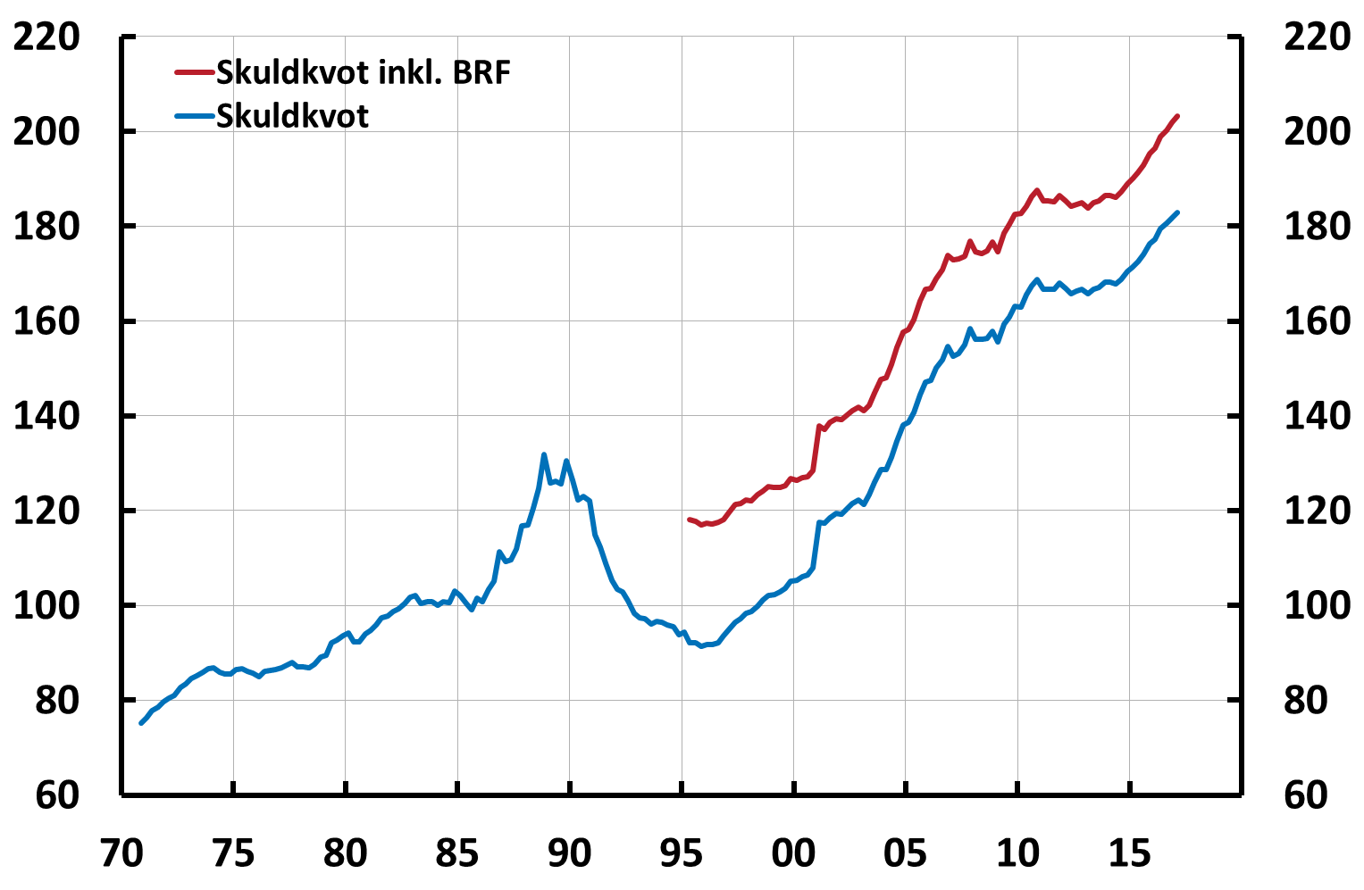
Det finansiella systemet är utsatt för risker
Hushållens skuldkvot ökar
Hushållens höga skuldsättning – den största risken
Bostadsmarknaden
Osäkerhet kring global politisk och makroekonomisk utveckling
Procent av disponibel inkomst.
Källor: SEB och Riksbanken

Slide 3
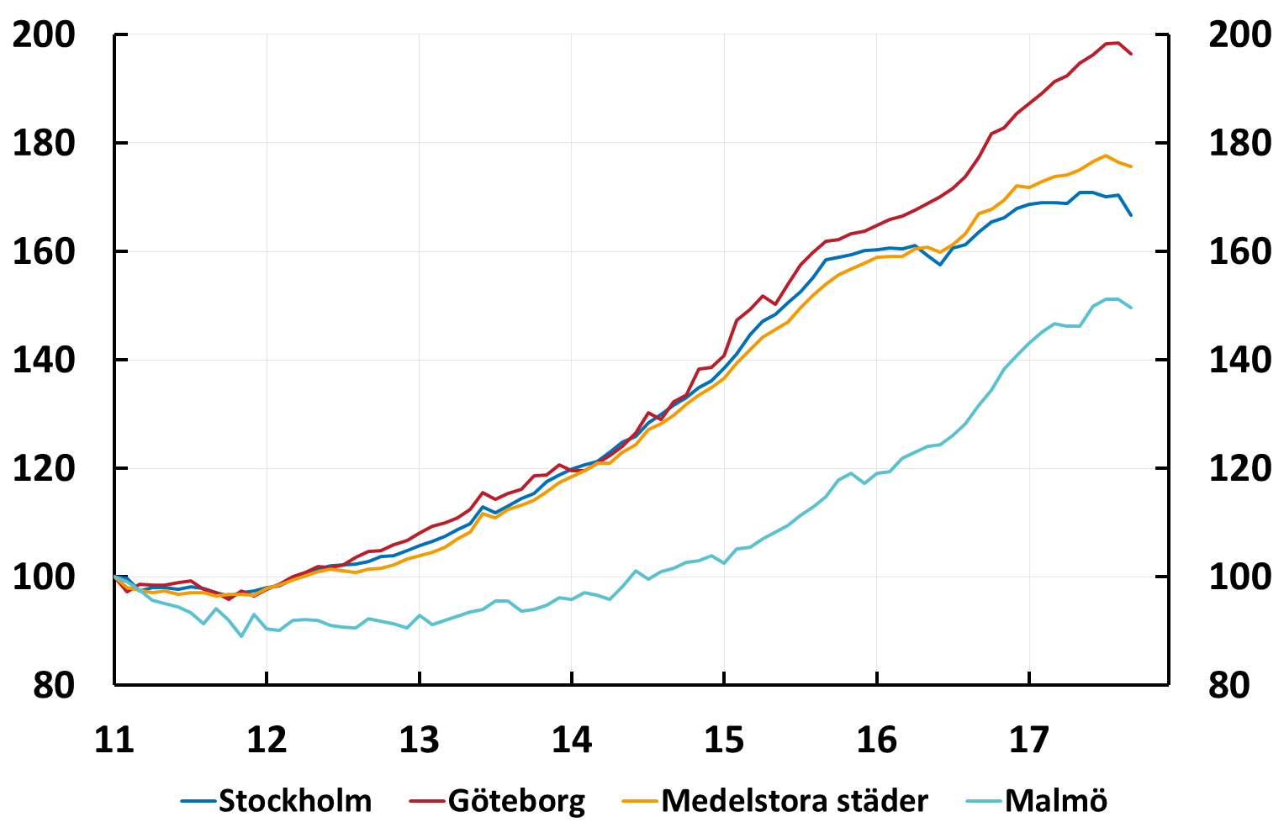
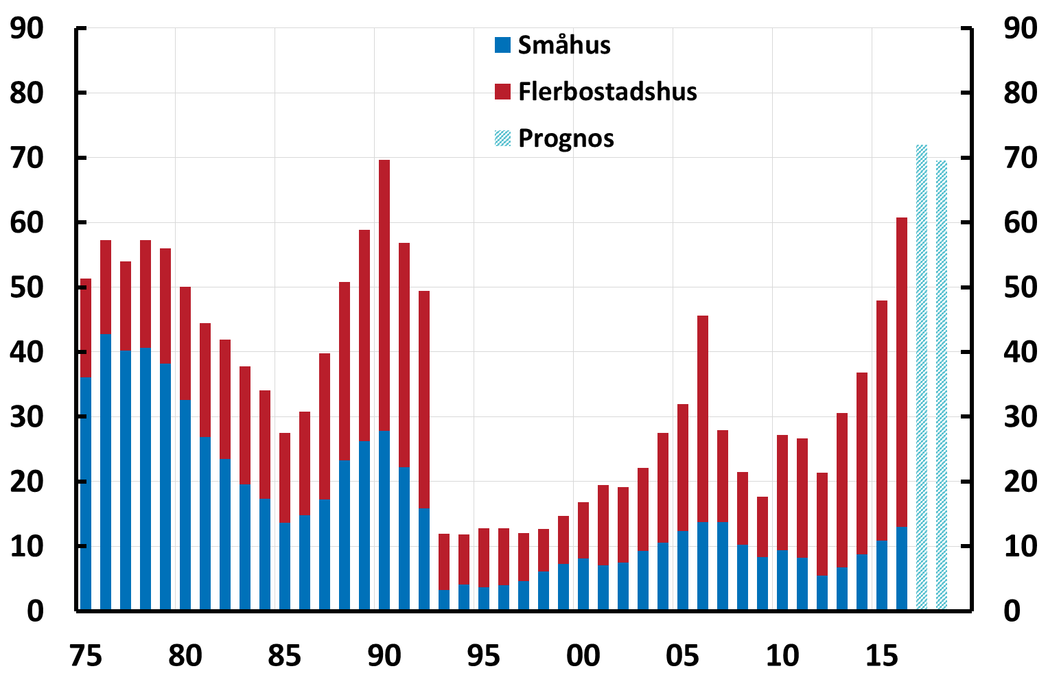
Bostadspriserna har ökat under lång tid
Men har nu sjunkit något
Byggandet har ökat kraftigt
Index, januari 2011=100. Avser prisutveckling på bostäder.
Källor: Valueguard och Riksbanken
  Tusental, avser påbörjade bostäder.
  Källor: Boverket och SCB

Slide 4
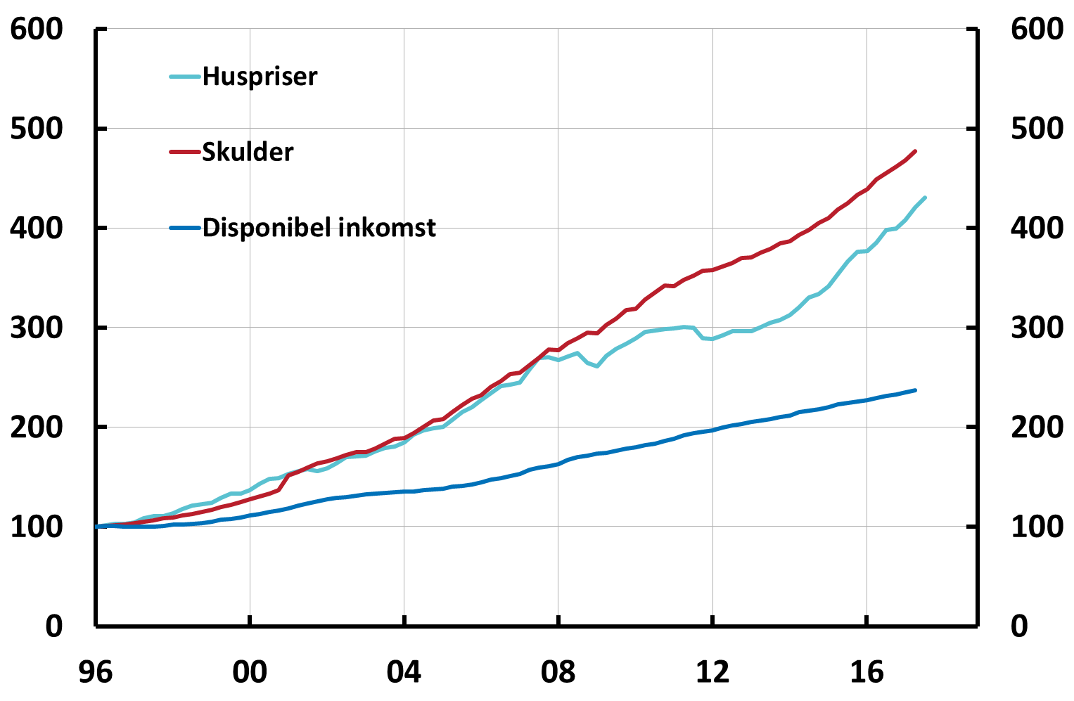
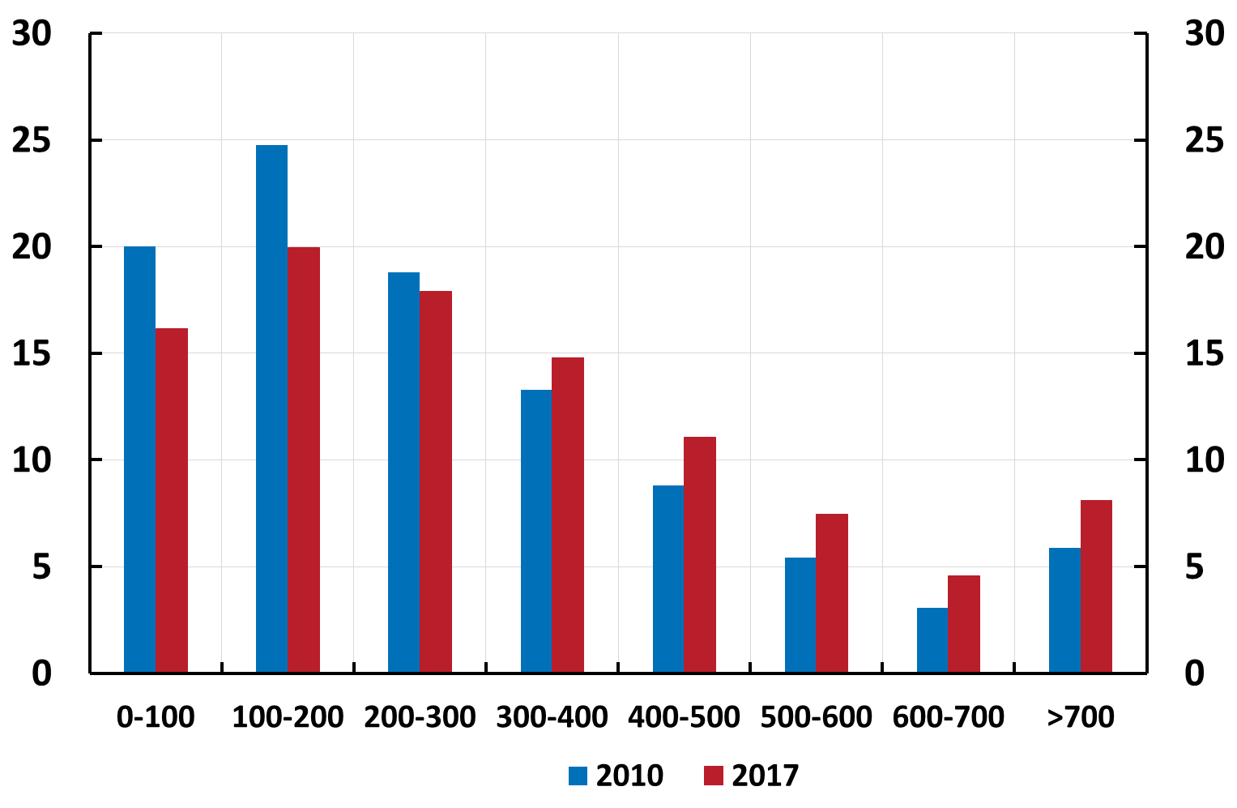
Hushållen allt mer skuldsatta
Skulderna ökar mer än inkomsterna
Allt fler högre skuldsatta
Index, 1996 kv1=100. Disponibel inkomst avser fyra kvartals glidande medelvärde.
Källor: SCB och Riksbanken
  Fördelning av hushållens skuldkvot, procent av hushåll med bolåneskuld.
  Källa: Riksbanken

Slide 5
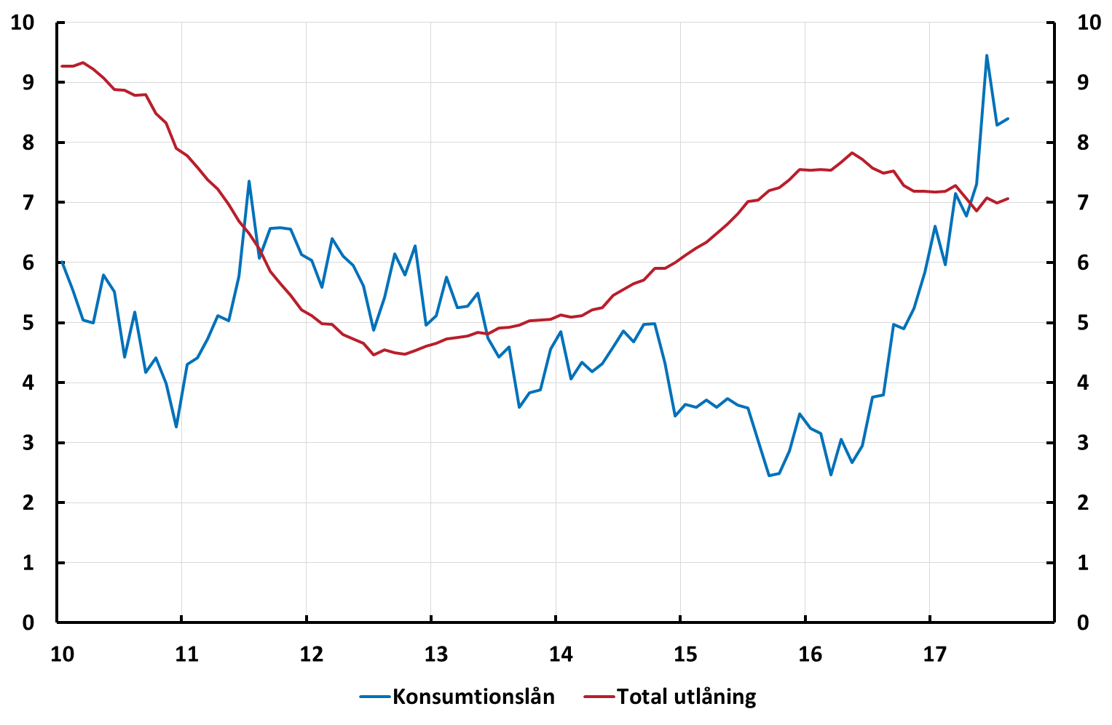
Konsumtionslånen ökar allt snabbare
Årlig förändring av konsumtionslån och total utlåning till hushållen, procent.
Källa: SCB

Slide 6
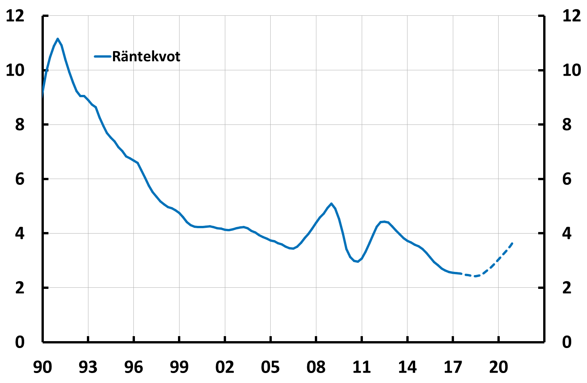
Hushållen har blivit känsligare
Låg ränta ger låga ränteutgifter
Men högre ränta påverkar snabbare
De svenska hushållens ränteutgifter som andel av disponibelinkomst justerade för ränteavdrag, procent. Den streckade linjen avser Riksbankens prognos.
Källor: SCB och Riksbanken.
  Räntebetalningar för ett typiskt bostadsköp, kronor per månad. Betalningarna har avrundats till närmaste hundratal.
  Källor: Finansinspektionen, SCB och Riksbanken.

Slide 7

En kombination av åtgärder för att minska riskerna med hushållens skuldsättning
Bostadsmarknaden behöver fungera bättre
Skatteregler behöver ses över
FI behöver kunna agera snabbt
Lämpligt skärpa amorteringskravet

Slide 8
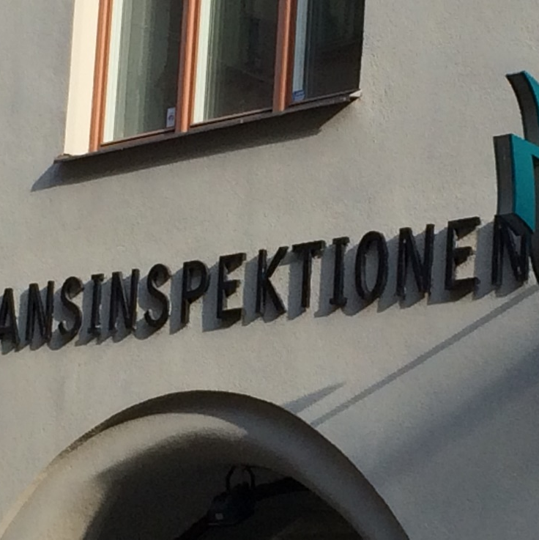
Bra med skärpt amorteringskrav
Ökar motståndskraften hos mest skuldsatta och särskilt sårbara hushåll
Kan bidra till en mer dämpad prisutveckling på bostadsmarknaden
Viktigt att regeringen ger sitt godkännande till förslaget
Notes:
kommer på plats

Slide 9
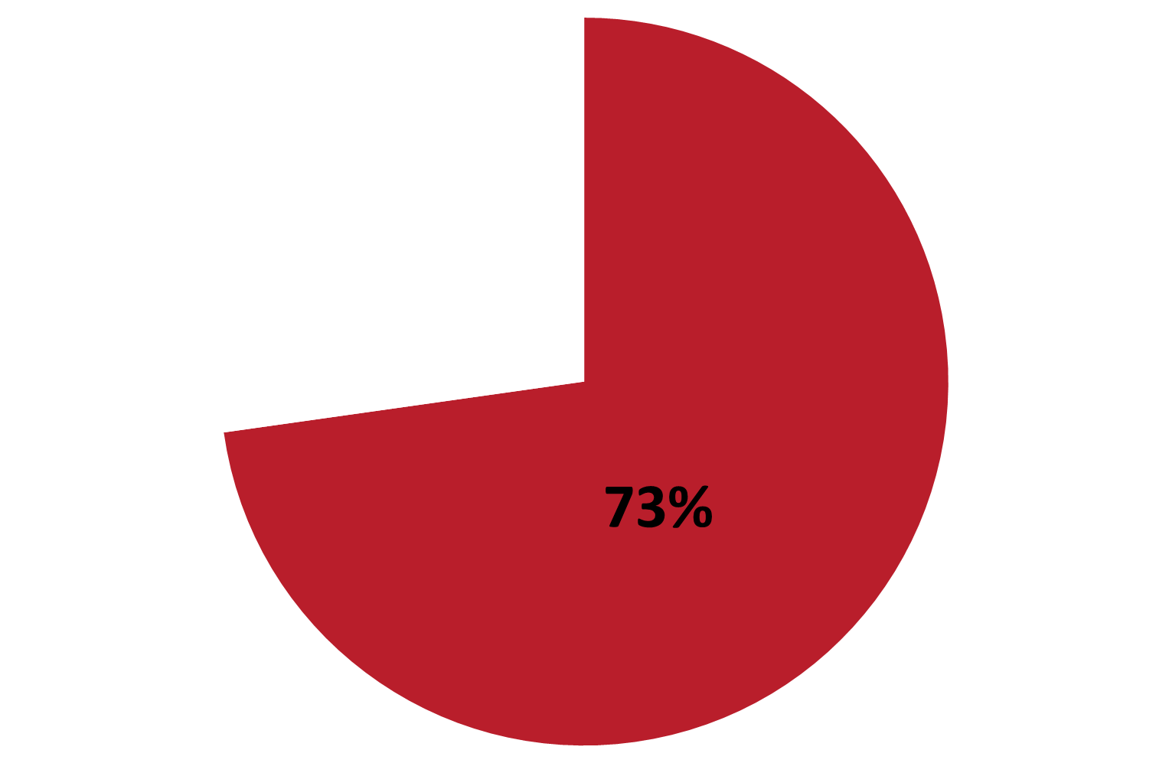
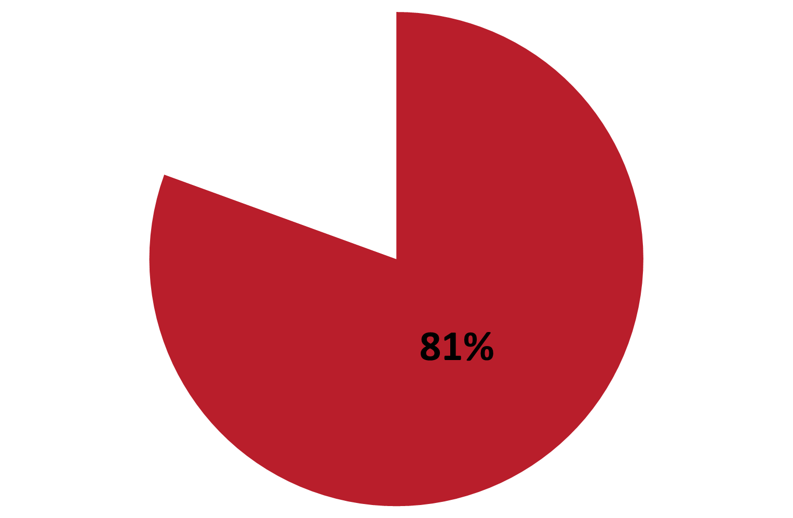
Det svenska banksystemet är sårbart
Ökad exponering mot fastigheter
Allt mer exponerat mot fastighetsmarknaden
Beroende av utlandsfinansiering
Stort, koncentrerat och sammanlänkat
2005
2017
  Storbankernas totala utlåning till svenska icke-finansiella företag och hushåll, andel lån mot pant i fastighet, procent.
  Källa: SCB

Slide 10
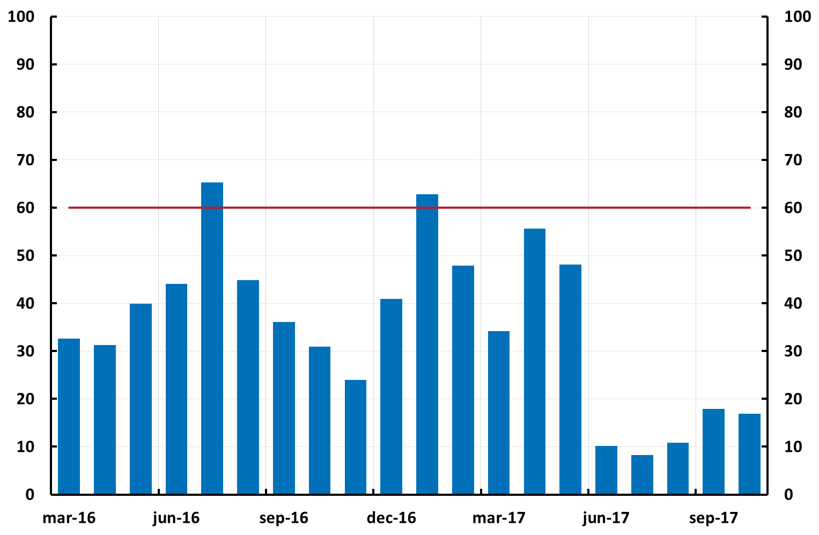
Viktigt med självförsäkring hos bankerna
De svenska storbankernas dagliga LCR i kronor, lägsta enskilda observationen, procent.
Källa: Riksbanken

Slide 11

Sårbart banksystem även om Nordea flyttar
Riskerna finns kvar även om Nordea flyttar
Svenska myndigheters inflytande skulle minska
Viktigt med tillräckligt höga krav på kapital och likviditet för Nordea

Slide 12
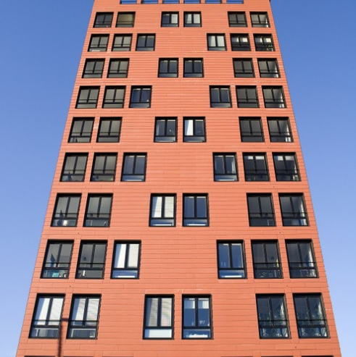
Sårbart finansiellt system utsatt för risker
Minska riskerna med hushållens skuldsättning
Stärka bankernas motståndskraft

Slide 13
Extrabilder

Slide 14
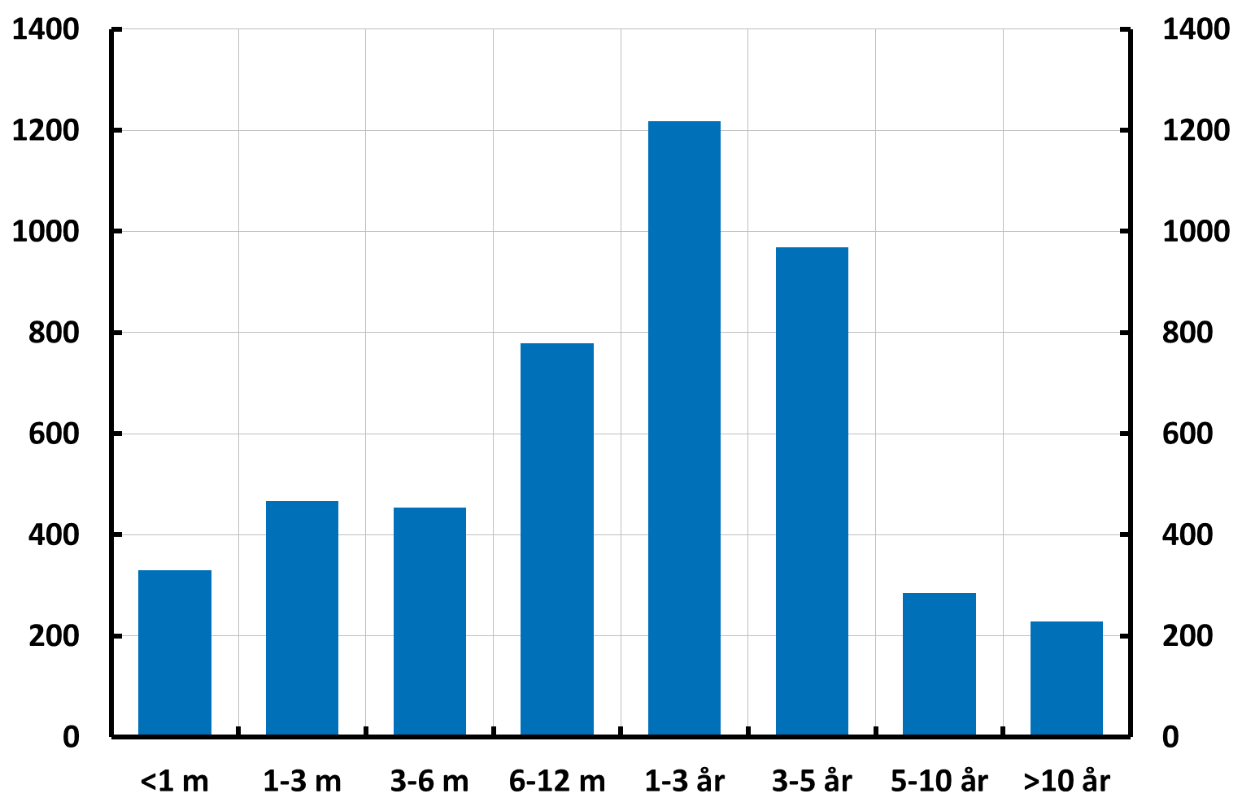
Strukturella likviditetsrisker bör minska
Storbankernas marknadsfinansiering per kvarvarande löptid, miljarder kronor, september 2017.
Källa: Riksbanken

Slide 15
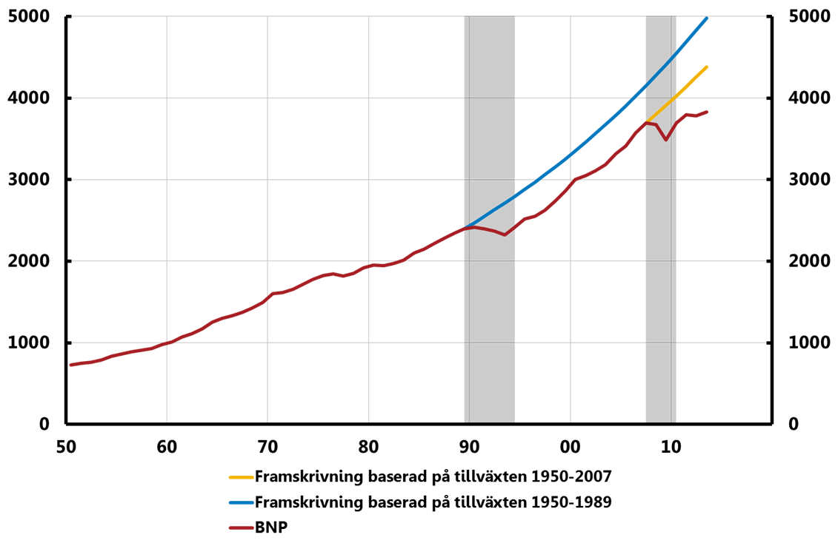
Finansiella kriser är kostsamma för samhället
BNP, miljarder kronor.
Källor: Konjunkturinstitutet och Riksbanken

Slide 16
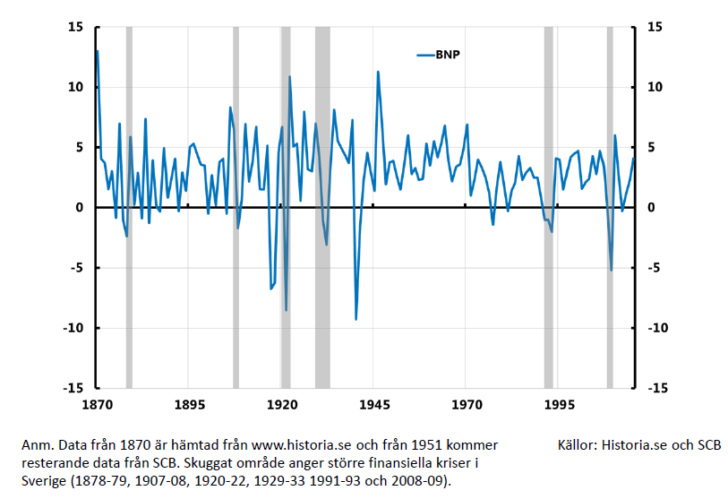
Att undvika finansiella kriser angår oss alla

